Slide 1
Badanie gęstości różnych cieczy
Wykonała: Renata Szarlak kl.8b

Slide 2
Co będzie nam potrzebne? * wysoka przejrzysta szklanka * płyn do mycia naczyń (najlepiej w dwóch kolorach) * mydło w płynie * płynny miód * atrament * woda * olej słonecznikowy lub inny

Slide 3
Co będziemy wykonywać w kolejnych krokach?

Slide 4
Przygotowujemy w małym naczyniu odpowiednią ilość miodu (jeżeli miód jest w postaci ciała stałego możemy rozgrzać go na kuchence do odpowiedniej płynnej konsystencji)

Slide 5
Wlewamy do wysokiej szklanki miód, który przygotowaliśmy wcześniej (najlepiej, aby była to warstwa około 1cm)

Slide 6
Przygotowujemy w małym naczyniu taką samą ilość płynu do mycia naczyń w jednym kolorze

Slide 7
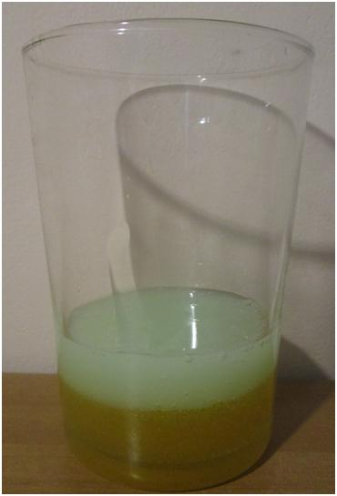
Wlewamy po woli do szklanki, w której jest miód przygotowany wcześniej płyn do mycia naczyń w jednym kolorze

Slide 8
Przygotowujemy w małym naczyniu taką samą ilość mydła w płynie jak poprzednich cieczy

Slide 9
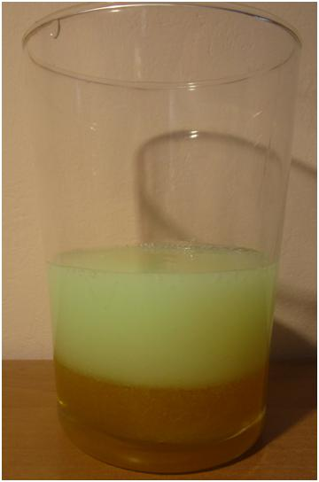
Wlewamy po woli do szklanki, w której są inne wcześniej wlane ciecze

Slide 10
Przygotowujemy w małym naczyniu taką samą ilość płynu do mycia naczyń w innym kolorze co substancje wcześniej

Slide 11
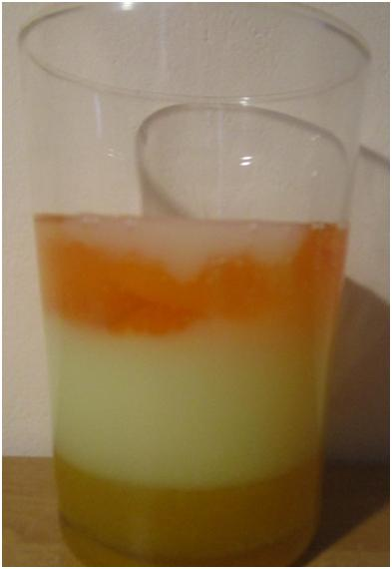
Wlewamy po woli do szklanki, w której są inne wcześniej wlane ciecze

Slide 12
Przygotowujemy w małym naczyniu lub pozostawiamy w buteleczce, w której się znajduje taką samą ilość co wcześniejszych cieczy atrament

Slide 13
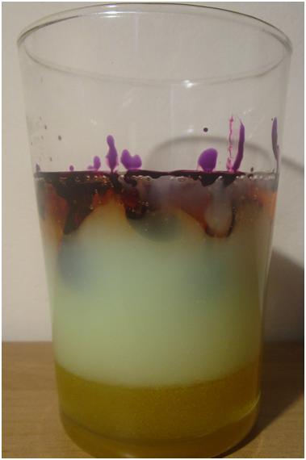
Po woli wlewamy do szklanki, w której są inne wcześniej wlane ciecze

Slide 14
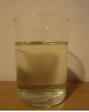
Przygotowujemy w małym naczyniu olej słonecznikowy (tyle samo co poprzednich cieczy)

Slide 15
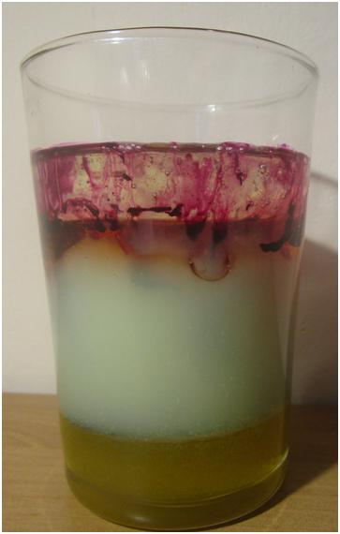
Wlewamy po woli do szklanki, w której są inne wcześniej wlane ciecze

Slide 16
Przygotowujemy w małym naczyniu wodę (ma być jej tyle co poprzednich substancji)

Slide 17
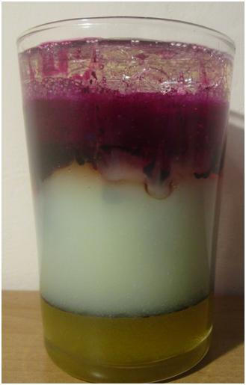
Następnie wlewamy po woli do szklanki, w której są inne wcześniej wlane ciecze

Slide 18
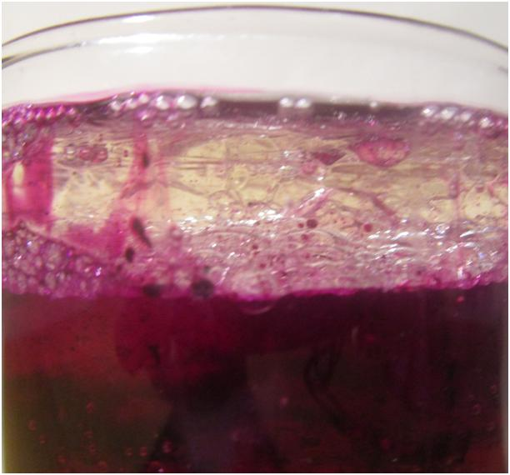
Odczekujemy chwilę, aż woda opadnie

Slide 19
Wrzucamy do szklanki po kolei trzy monety (najlepiej jedną 5 groszową i jedną 1 groszową) i odczekujemy aż każda z monet pozostanie na jednej z warstw

Slide 20
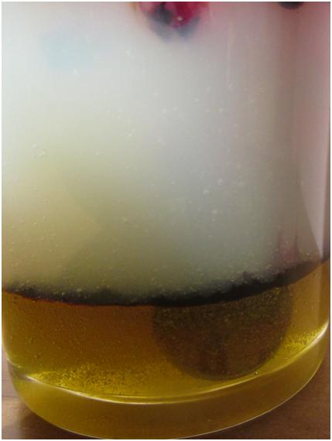
Na tym poziomie zatrzymała się moneta
5 groszowa

Slide 21
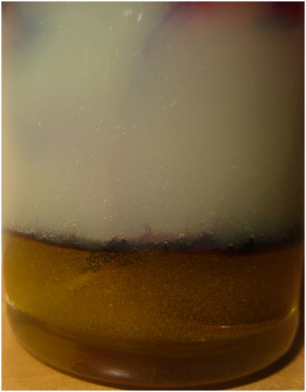
Na tym poziomie zatrzymała się moneta
1 groszowa

Slide 22
Obserwacje: Wlewane ciecze nie mieszają się ze sobą i pozostają w formie warstw.

Slide 23
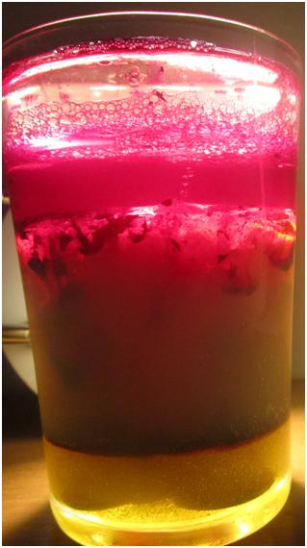
Na tym ujęciu możemy bardzo dokładnie zaobserwować, że substancje nie mieszają się

Slide 24
Wnioski: Wlewane ciecze nie mieszają się ze sobą dlatego, że posiadają różne gęstości. Substancje o największej gęstości opadają na dół (w naszym doświadczeniu największą gęstość ma miód), substancje o najmniejszej gęstości pozostają na górze (w naszym przypadku najmniejszą gęstość ma olej)

Slide 25
Dziękuję za uwagę ☺

